Slide 1



农业信息智能化管理平台
PPT TEMPLATE OF FRESH WATERCOLOR WORK REPORT
汇报人：方琼

Slide 2

项目背景
（1） 信息化、自动化水平逐步提高，在管理方面也日渐趋于智能化；
（2） 在实际的农业生产过程中，用户需求集中于相关数据的采集和自动控制；
这为农业信息自动化管理平台的开发奠定了需求基础。在信息技术成熟的今天，也为这种需求的完成奠定了可能。

Slide 3
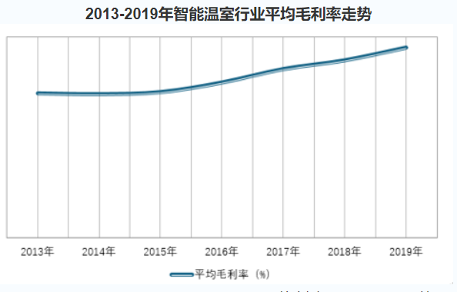
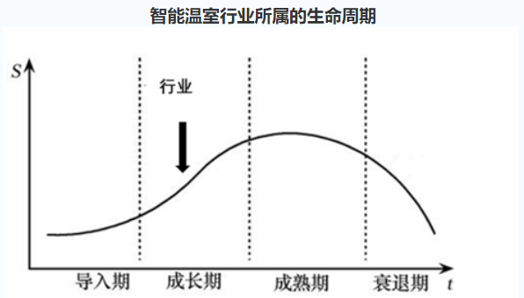
行业市场现状及发展趋势
现状：
（1）国内目前具有生产智能化温室能力的公司少，只有约20余家；
（2）人们对于智能温室的认知较少；
（3）盈利模式较为单一；
智能温室大棚在国内还要有一个持续认知的过程，同时也是对农业种植行业、休闲生态温室认知的一个过程。开发一个成熟完备的农业信息智能化管理平台有较好地商业前景。

Slide 4
竞品分析
Competitor Analysis
智慧农业主机控制系统
智慧农业解决方案
缺点：所使用的主机规模较小，在大型场地需要大规模监测的情况下可能不太适用，监测范围较小，效率较低
缺点：对先进技术的需求较大，设备构建与安装较为复杂，所需场地较广，一时半会很难在市场上进行推广
竞品
智慧农业控制箱系统
……
规模较小，满足不了大规模监测的需求，监测能力有限。

Slide 5

目标用户
Target user
农业生产人员
在实际大棚生产中人手不够、种植的作物对生产环境要求很高、
或者要种植大量农作物但忙于管理。
科研人员
想要研究农作物的相关论题的、需要严格把控数据的科研人员。
大型企业、农场管理者
在实际生产过程中注重批量生产，对自动化程度要求较高。

Slide 6
技术分析
Technology Analysis
多变量
变量众多(例如温度，湿度等)
相互耦合
变量众多(例如温度，湿度等)且相互耦合，非简单独立
非线性
变量之间的关系也不是简单的线性关系，而是复杂的非线性变化

Slide 7
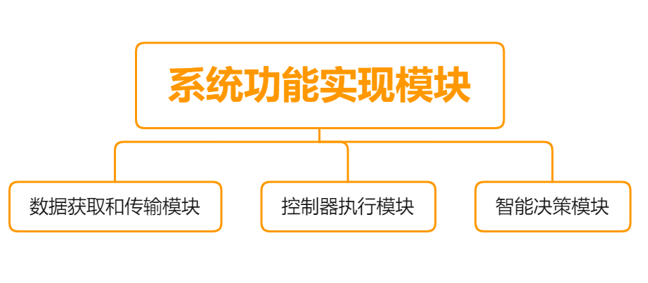
技术分析
Technology Analysis
智能温室发展前景
结合各模块实现的功能，可以实现基础地实现数据传输、自动控制或者给予可控范围等核心功能。

Slide 8
数据获取与运输模块
Data acquisition and transport module
无线传感器网络
无线传感器网络具有：硬件资源有限、电源容量有限、无中心、自组织、动态拓补、节点数目众多，分布密集等特点。这些特点使得用户可以根据需求灵活的安装、更换或者更新传感器设备。
ZigBee技术
ZigBee是一种介于无线标记技术和蓝牙之间的技术方案，其优点是低功耗、低成本、时延短、网络容量大及安全等。

Slide 9
控制器执行模块
Controller execution module
接收来自谁的指令？
执行机构如何拟定？
给用户提供一个通过远程操控控制器执行一定操作的服务。
接收来自智能决策模块的指令，从而实现系统的自动控制。
由于精度的要求不同，执行机构的种类取决于用户的实际需求。
基础要求：这些执行机构需具备接收指令并执行指令的基本能力。

Slide 10
模糊控制系统的组成
智能决策模块
Composition of fuzzy control system
Intelligent decision module
被控对象
被控制对象可以有精确的、已知的数学模型,也可以是不确定的、模糊的。它是在模糊控制规则的约束下进行工作的,以达到预期目标
模糊控制器
01
模糊控制器在整个控制系统中处于核心地位,对被控制对象有无数学模型无要求,易于构造,并且具很好的鲁棒性
05
执行机构
执行机构的作用是根据模糊控制器的规则执行动作来调控被控对象,使被控对象达到预期目标。
02
04
输入输出接口
03
该部分主要用于模数/数模单元的接口以及其他外围器件。
测量装置
测量装置是用来检测被控制对象的输出值,反馈给控制器输入端,以与给定值比较将偏差输入模糊控制器进行模糊运算调整输出值达到预期目标。

Slide 11
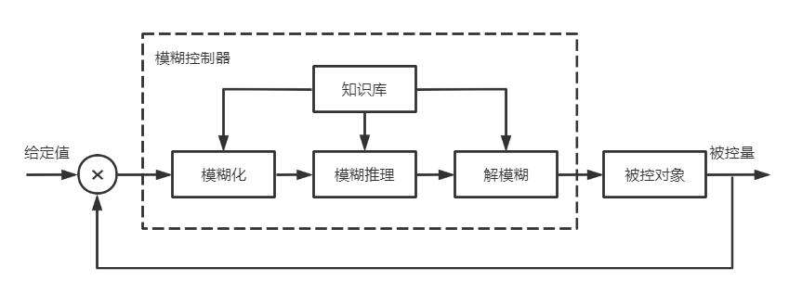
模糊控制器的基本组成
Basic composition of fuzzy controller
模糊控制器应具备以下功能：
（1）模糊化：模糊化接口实现被控对象的测量值从数字量到模糊量的转化;
（2）推理决策：对所测得的模糊两按照模糊逻辑规则进行推理,得出模糊控制器输出的推理结果;
（3）精确化计算：将模糊量转化为系统能够接受的精确的数字量或模拟量。

Slide 12
竞品分析
Competitor Analysis
智慧农业主机控制系统
智慧农业解决方案
缺点：所使用的主机规模较小，在大型场地需要大规模监测的情况下可能不太适用，监测范围较小，效率较低
缺点：对先进技术的需求较大，设备构建与安装较为复杂，所需场地较广，一时半会很难在市场上进行推广
竞品
智慧农业控制箱系统
……
规模较小，满足不了大规模监测的需求，监测能力有限。

Slide 13
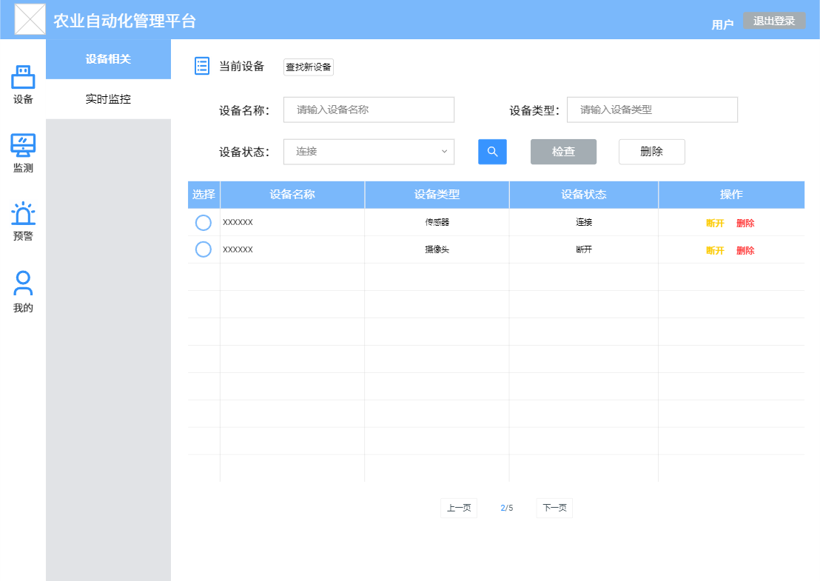
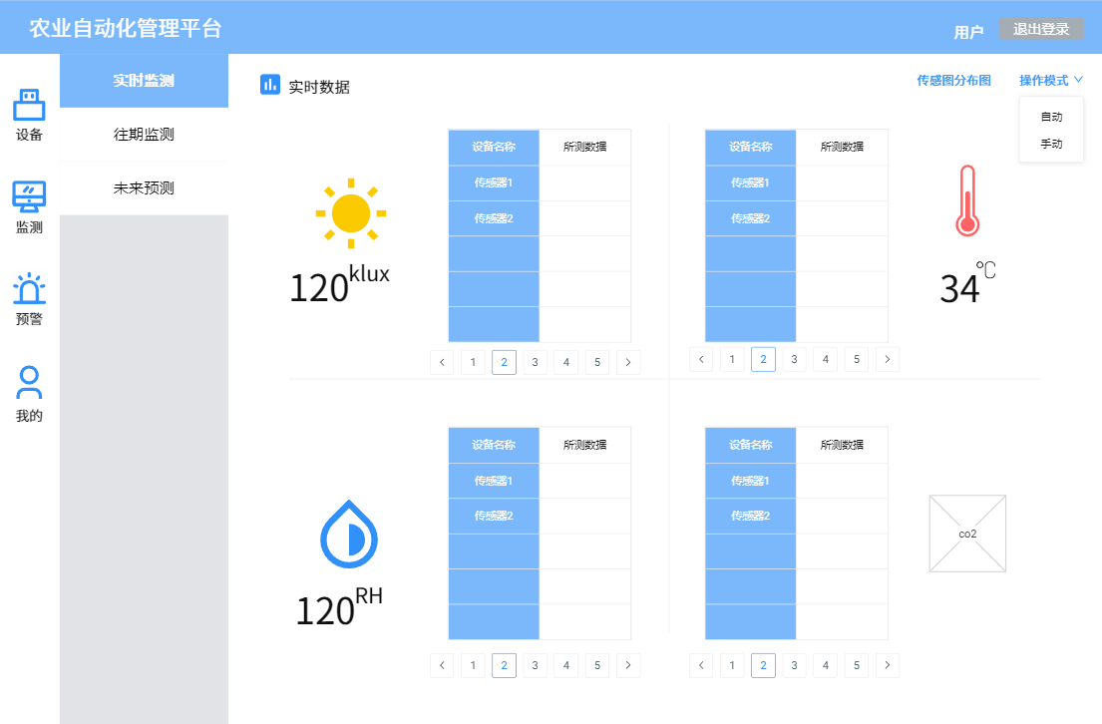
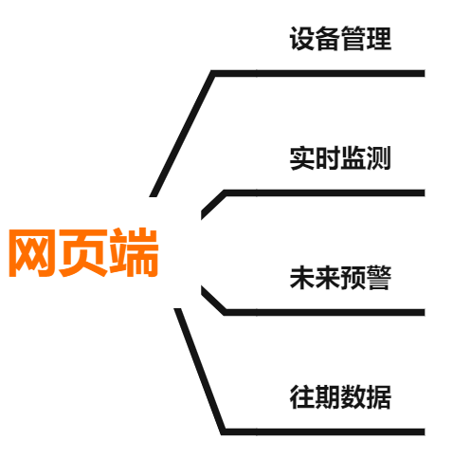
产品介绍
Product introduction
网页端介绍
专注于数据的监测、处理和分析；
对监测数据进行了可视化处理，并且可以依据监测的数据进行自动调节或者给予对应的调节意见；
网页端还会展示往期数据的收集情况（包括往期监测数据和预警数据），以提供给用户对往期数据以及对应的处理方式的总结。
网页端部分原型设计

Slide 14
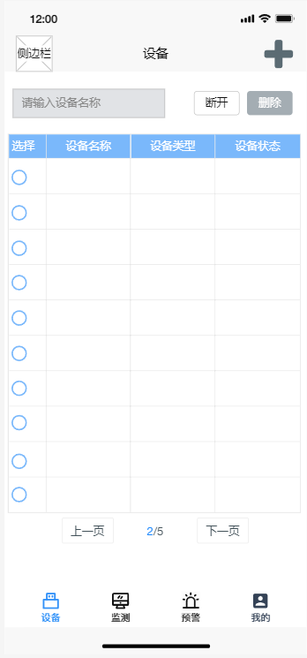
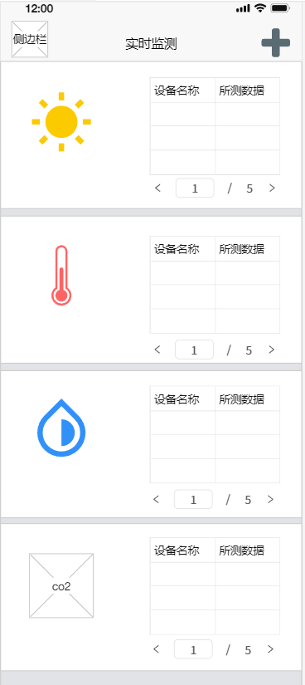
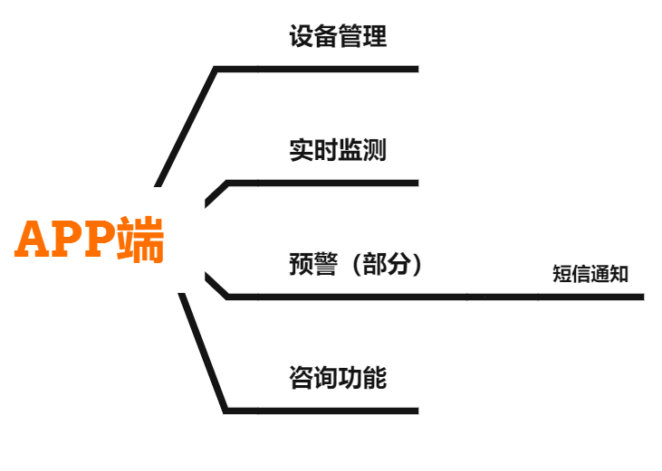
产品介绍
Product introduction
APP端介绍
APP端更注重实时性，对往期的数据部分不予显示；
在往后的开发过程中，我们对APP端开发出有关于农业信息交流的社区平台可供用户掌握其他相关资讯。
APP端部分原型设计

Slide 15
研发历程&未来规划
Process and plan
中期
1
借助团队的资源，在各大农业高校、各大实验室内推广实行，同时利用农业高校、各大实验室的资源，为商业化的实现提供平台
3
前期
后期
2
需求开发、原型设计、监测和控制的基础数学模型的挖掘、基本需求的开发
商业化推广实行，迭代优化

Slide 16
财务分析
financial analysis
前期预计支出
前期预计收入

Slide 17
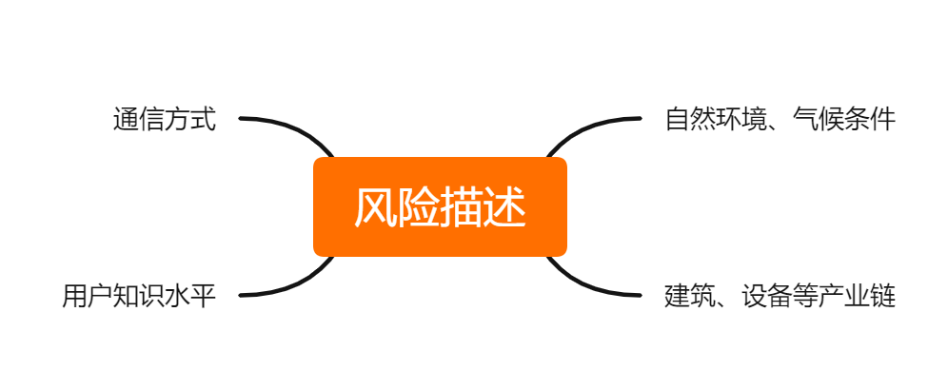
风险分析
risk analysis
部分风险（产业链、通信方式）目前规避不了，但可以采取方式对产品进行合理的优化；
对于可以规避的风险，尽可能采取方式进行规避。

Slide 18

谢谢观看
PPT TEMPLATE OF FRESH WATERCOLOR WORK REPORT

